Slide 1
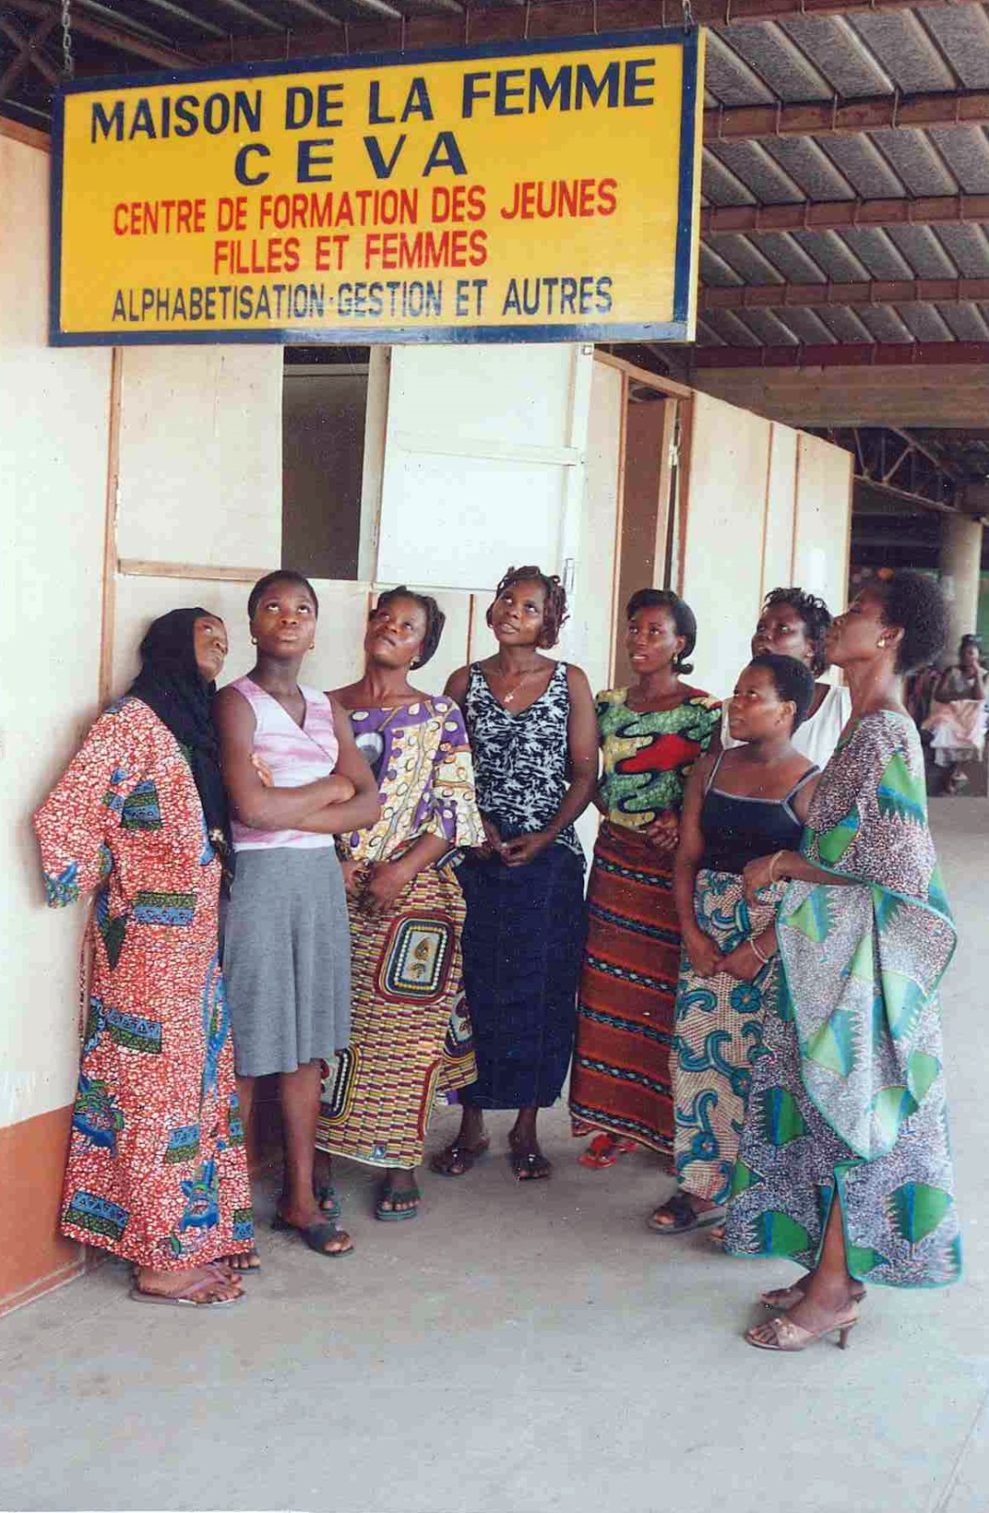
Maison de la Femme
Associazione di volontariato a Lomé
CEVA =
cellule di valorizzazione

Slide 2
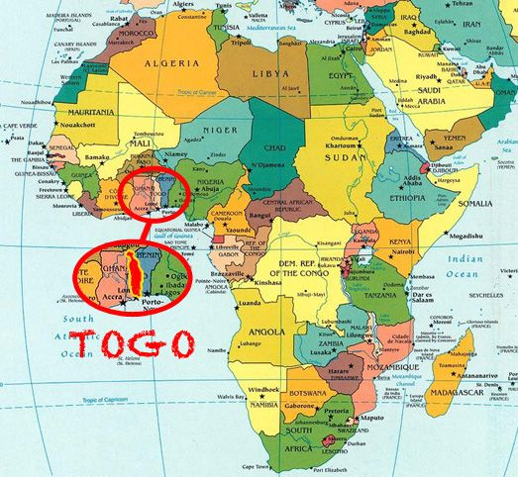
TOGO
uno dei più piccoli stati africani.

Slide 3
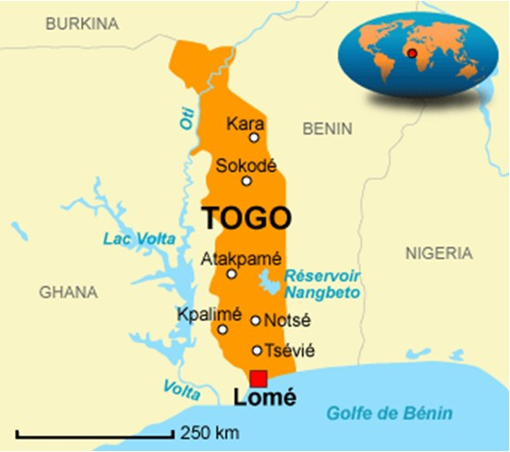
popolazione
in forte crescita
8.143.000 abitanti.
uno dei più poveri
reddito pro capite annuo 755 dollari

Slide 4
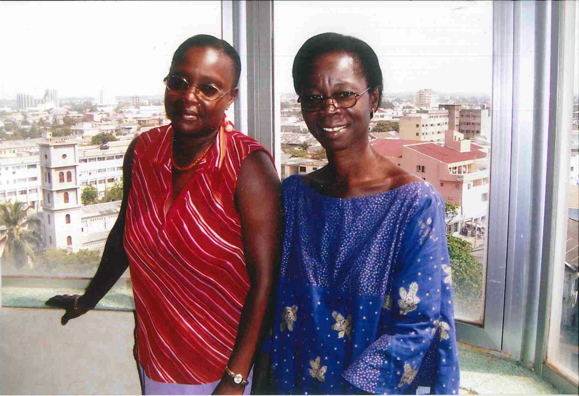
Eva e Cecile
attiviste togolesi
per le donne analfabete

Slide 5
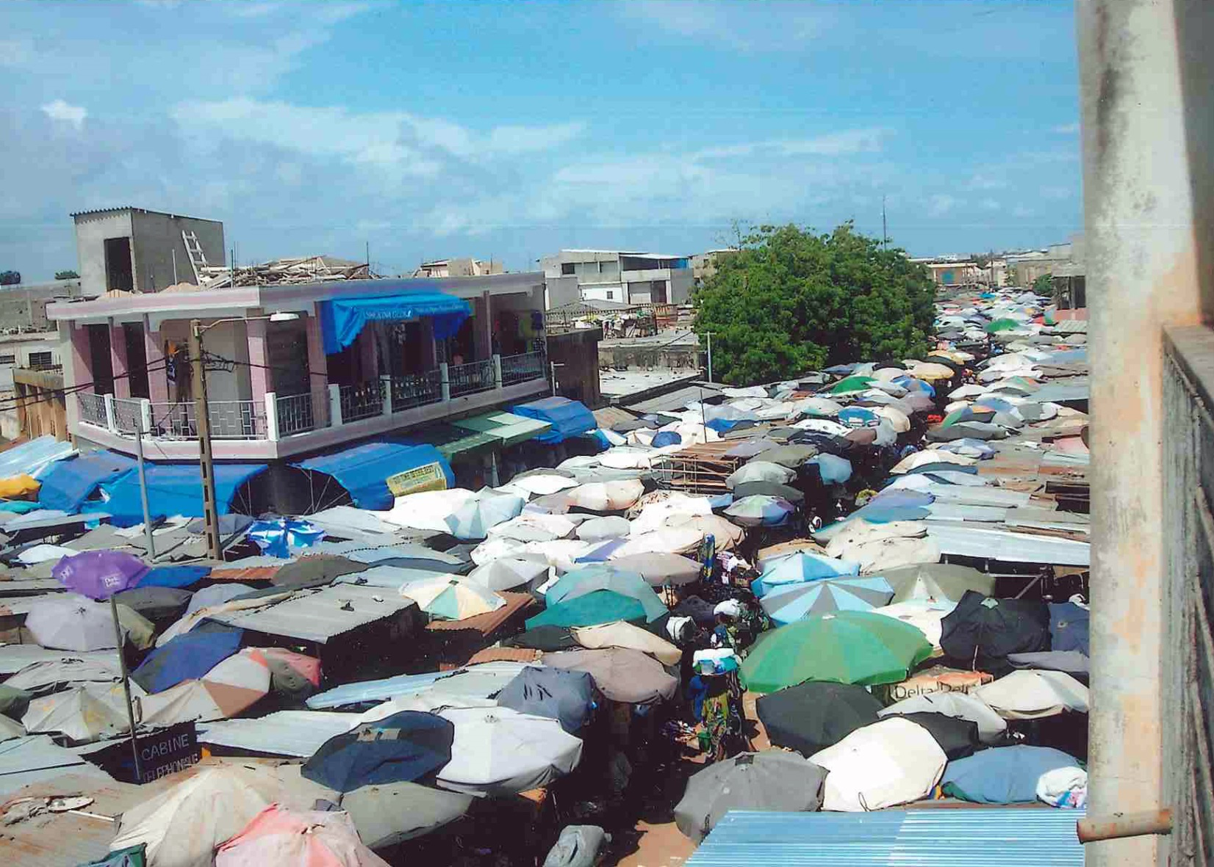
«Abbiamo scelto le donne poverissime e analfabete»

Slide 6
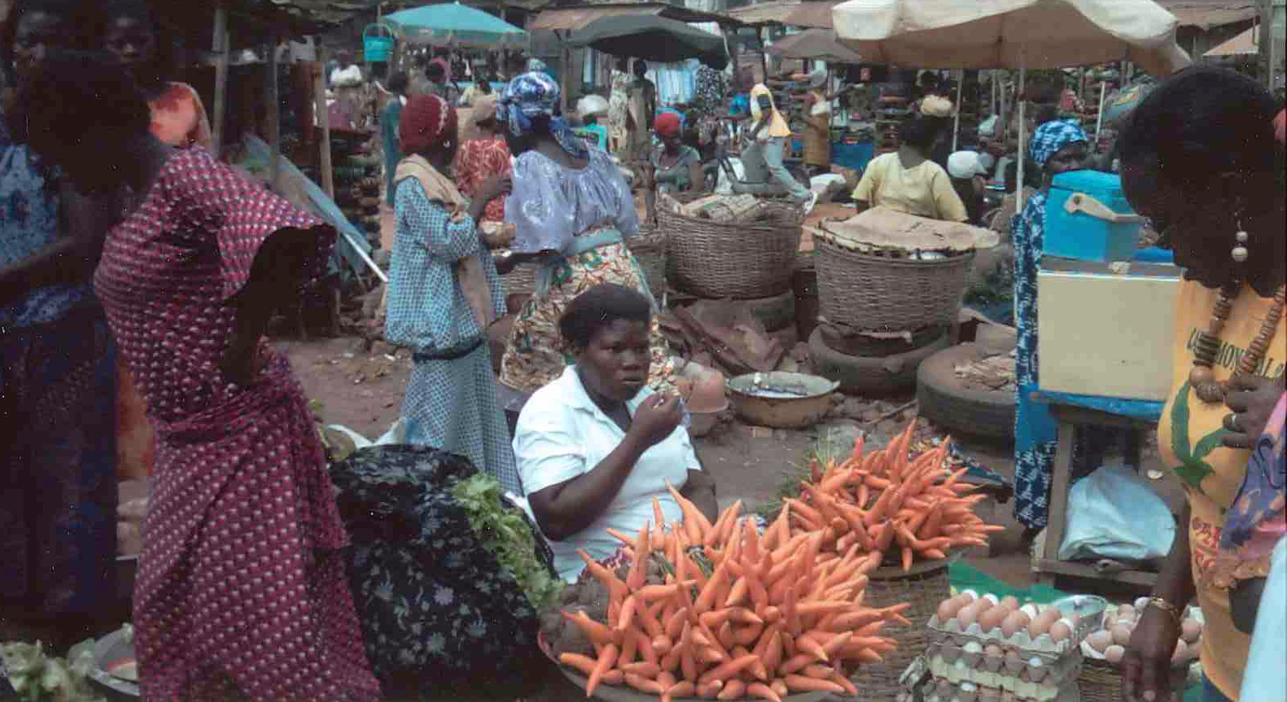
Revendeuses
venditrici ambulanti nel grande mercato di Lomé

Slide 7
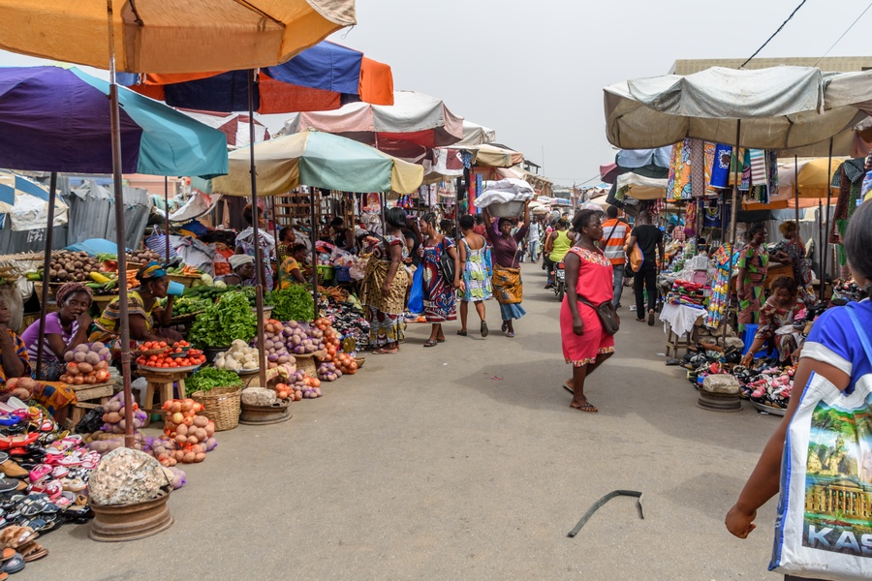
2003: sondaggio tra 70 revendeuses
hanno scelto di studiare
martedì e mercoledì ore 12.00 - 14,30

Slide 8
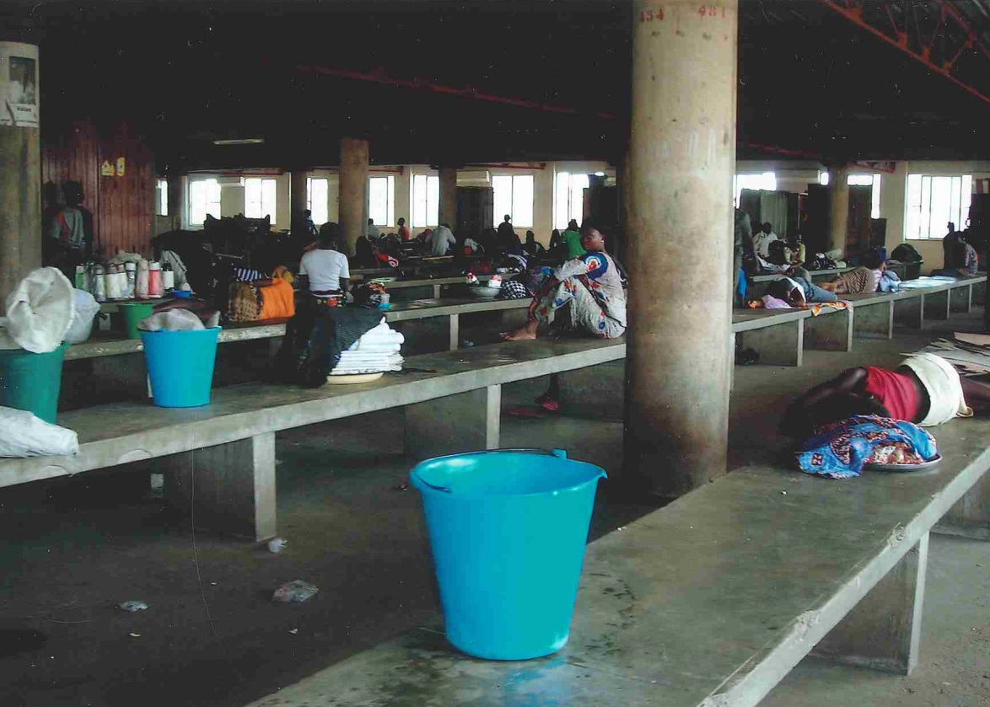
Sono le ore più calde, il commercio si ferma,
al mercato tutti dormono

Slide 9
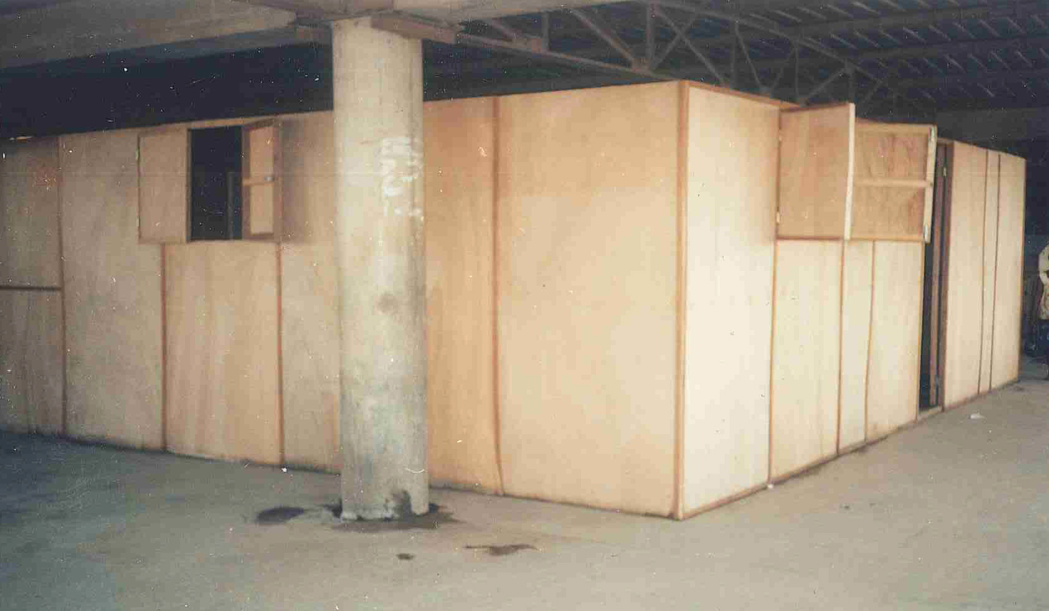
abbiamo costruito due aule in compensato
dentro il mercato

Slide 10
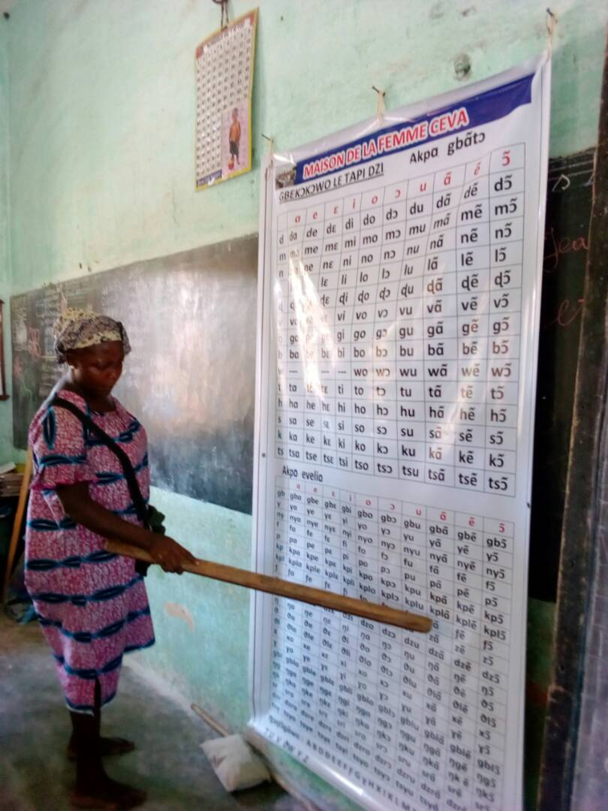
gennaio – ottobre
160 ore
corso base
per leggere e scrivere in lingua ewé
corso avanzato
per leggere e scrivere in lingua francese

Slide 11
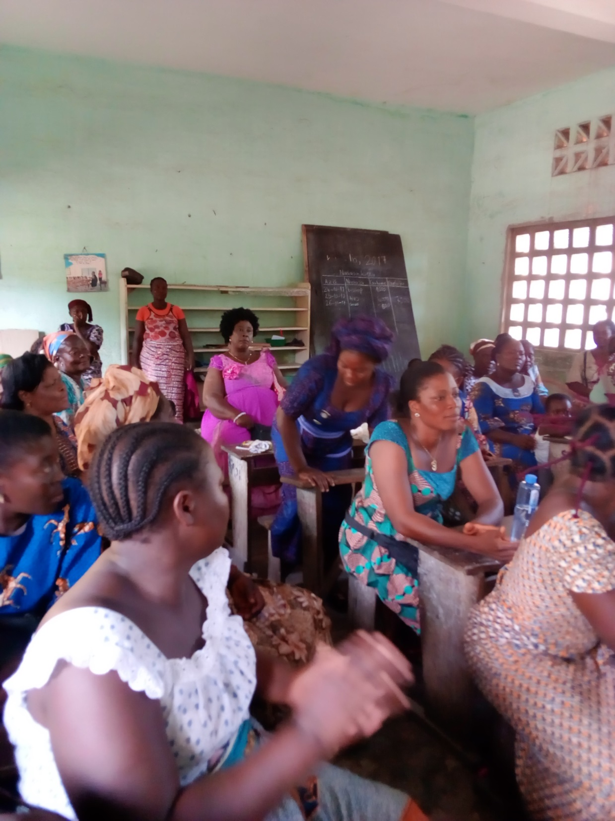
Ogni corso comprende
elementi di calcolo per il commercio
cura dei bambini e salute alimentare
diritti delle donne
ascolto

Slide 12
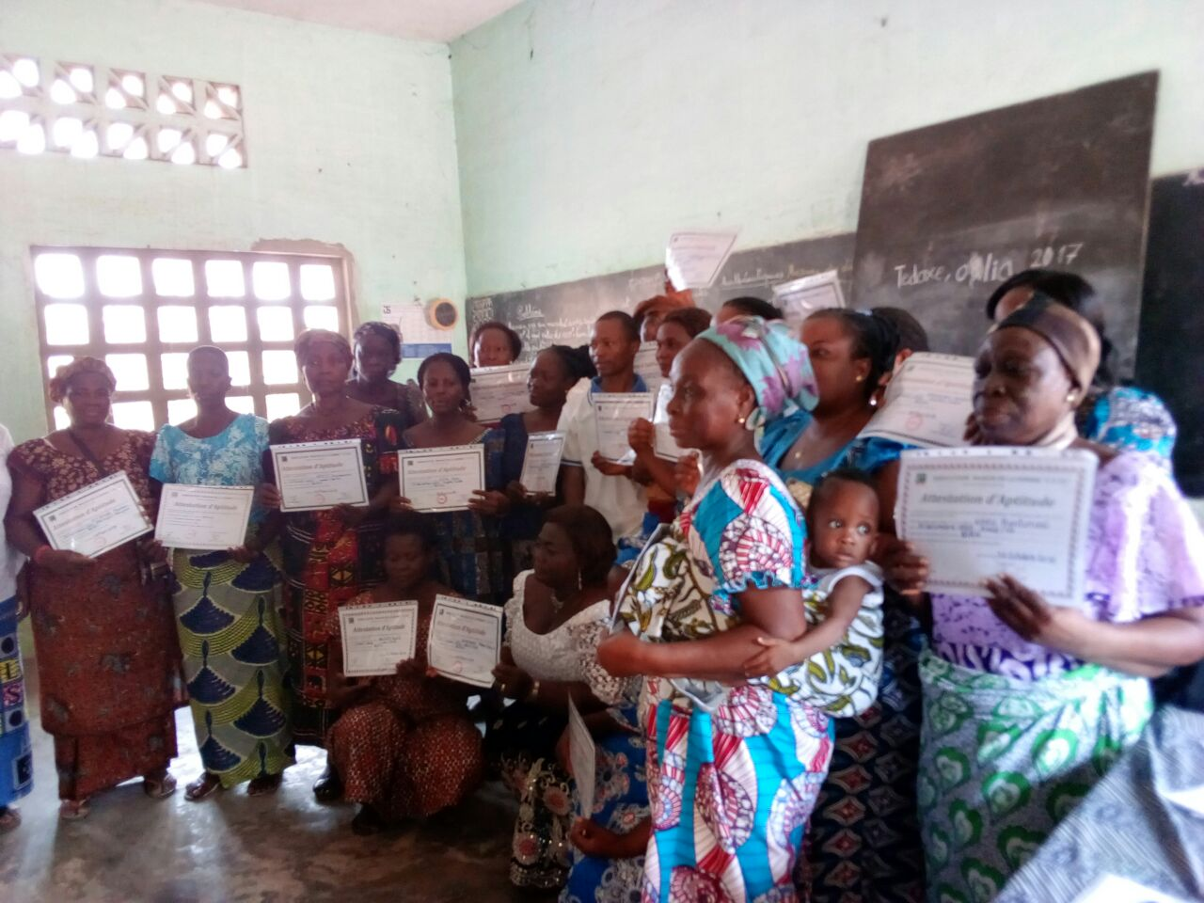
attestato Ministero dell’Alfabetizzazione

Slide 13
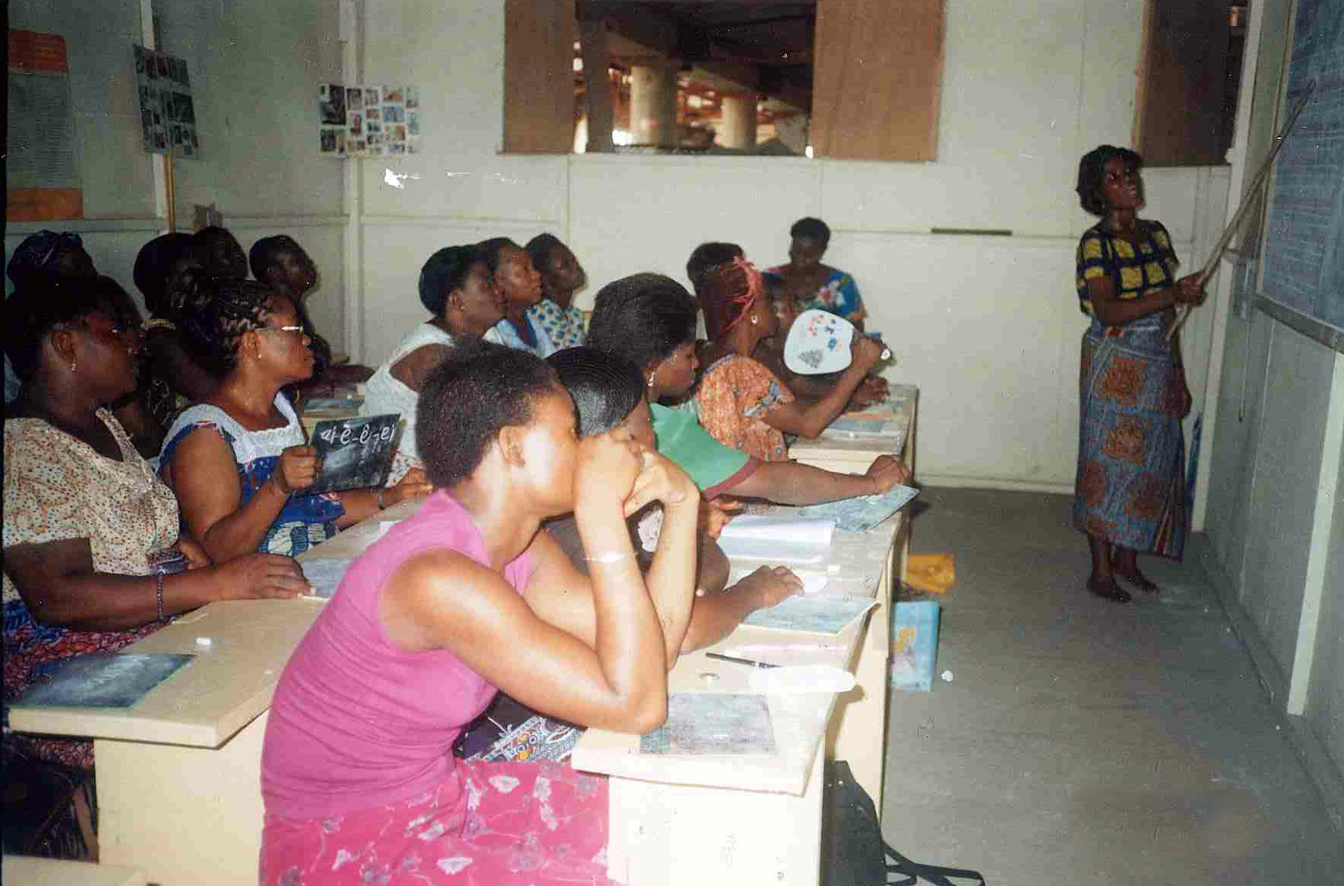
l’allieva partecipa alle spese con
100 CFA a settimana (0,15 euro)

Slide 14
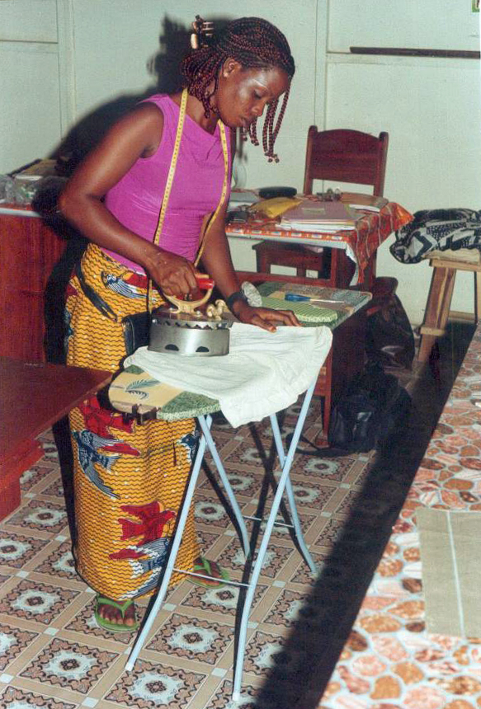
finanziamento nel 2007
6 macchine da cucire
laboratorio di sartoria

Slide 15
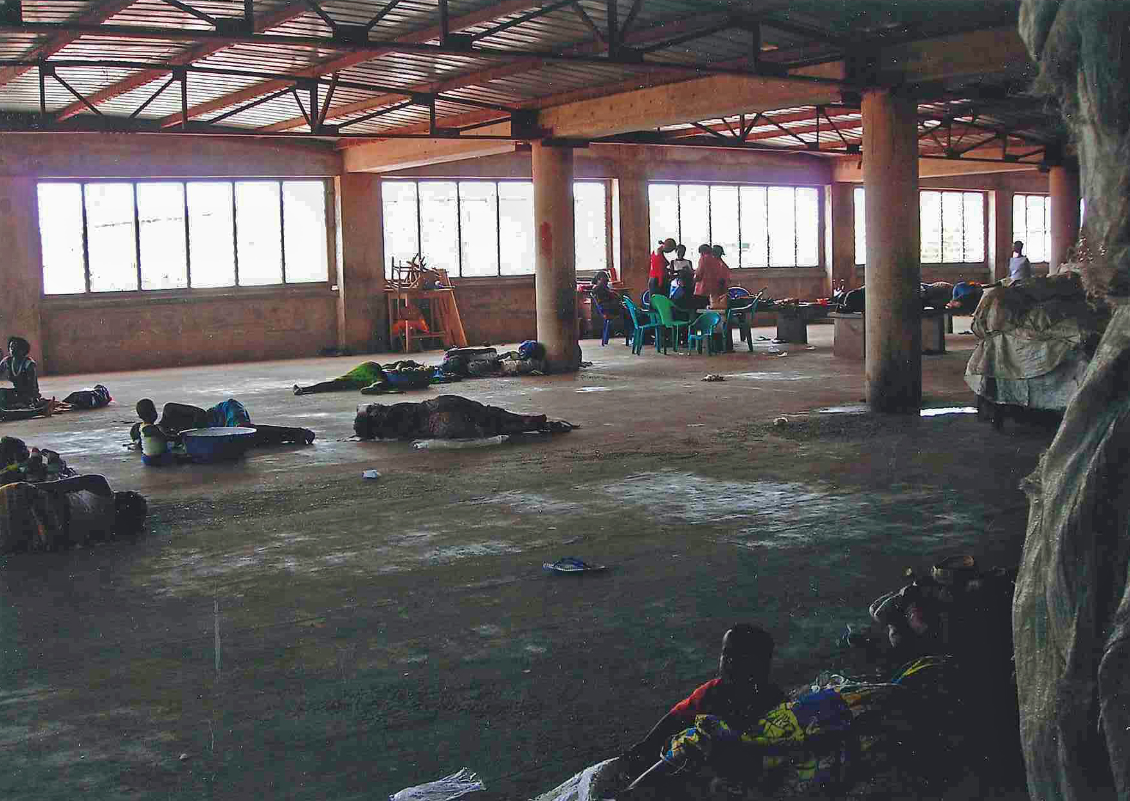
nel 2008 è andato a fuoco il mercato di Lomé
in fumo la scuola e le attrezzature

Slide 16
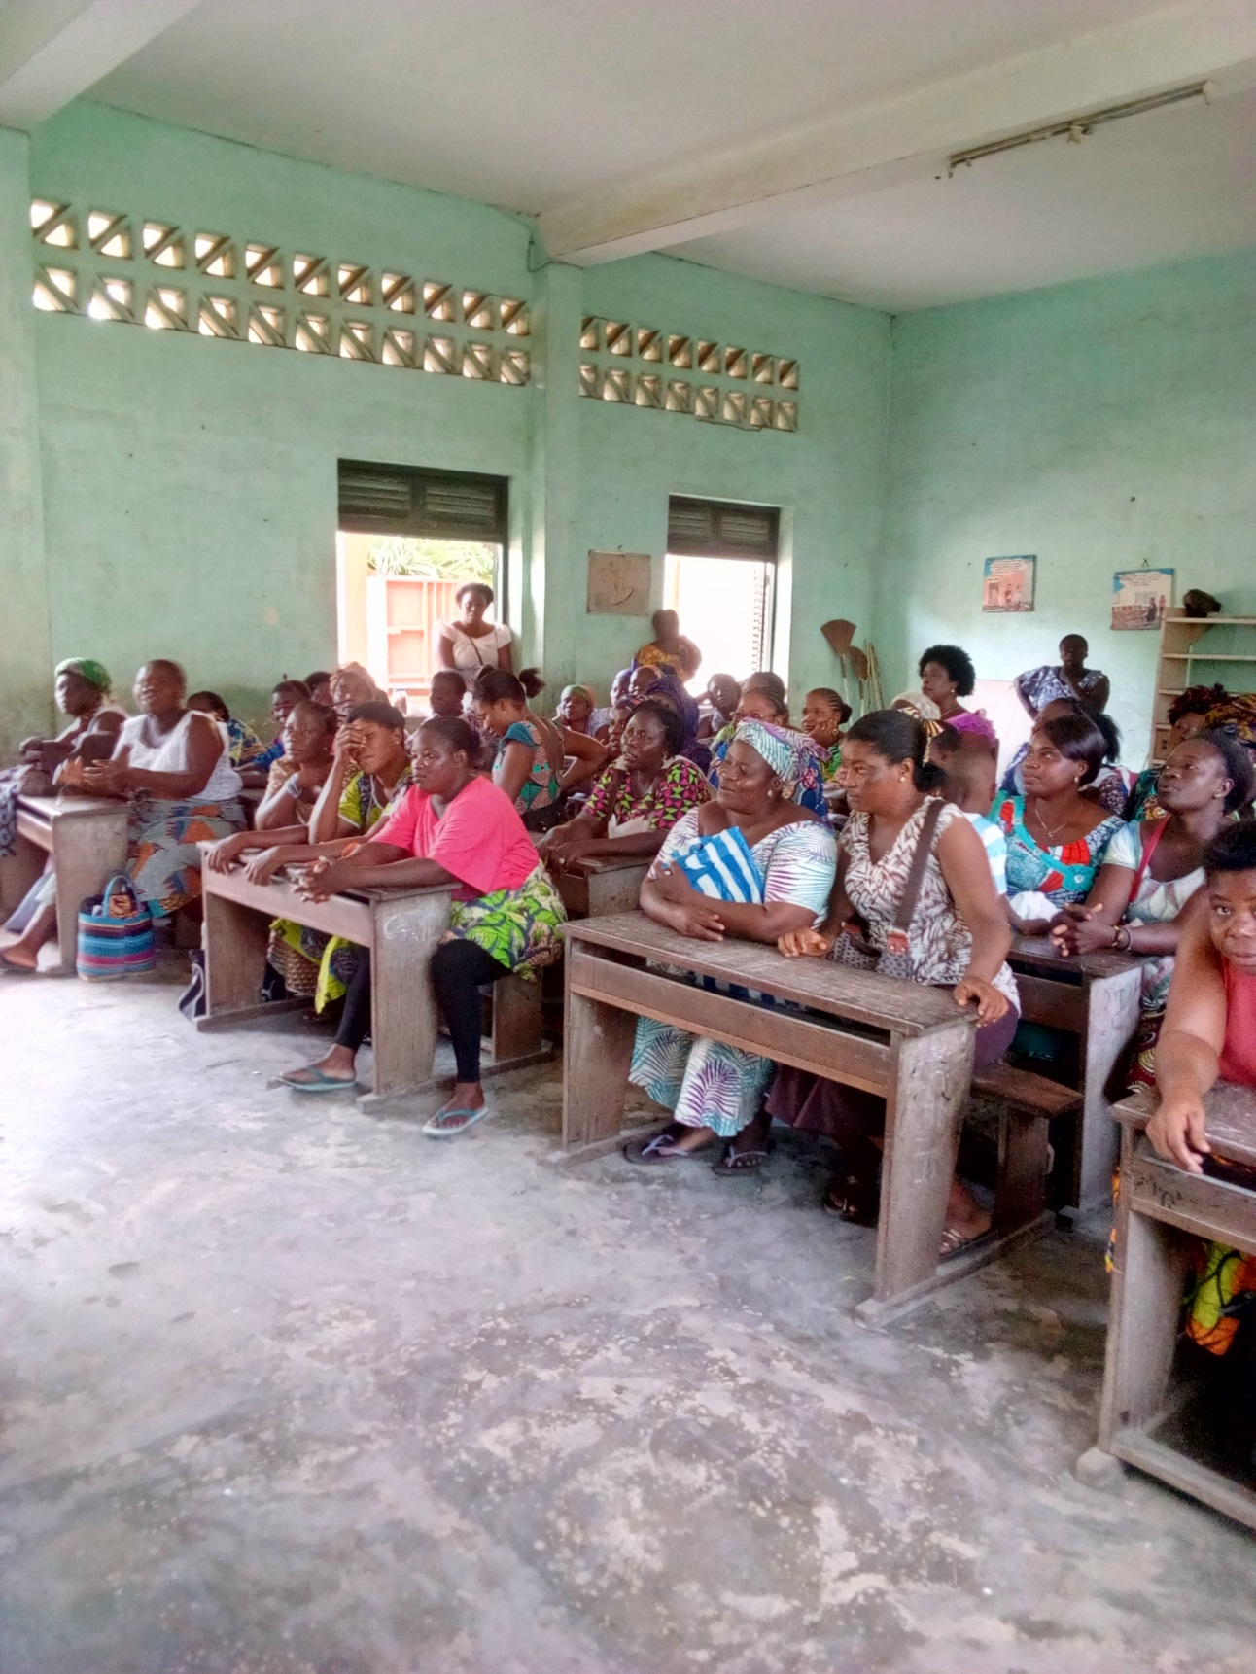
i corsi sono continuati
nella scuola cattolica vicina al mercato
stessi orari

Slide 17
CEVA entra in RESOADA-TOGO
rete di associazioni
dedite all’alfabetizzazione
formazione formatori
celebrazioni internazionali
8 marzo giornata della donna
9 luglio giornata della donna africana
8 settembre giornata alfabetizzazione

Slide 18
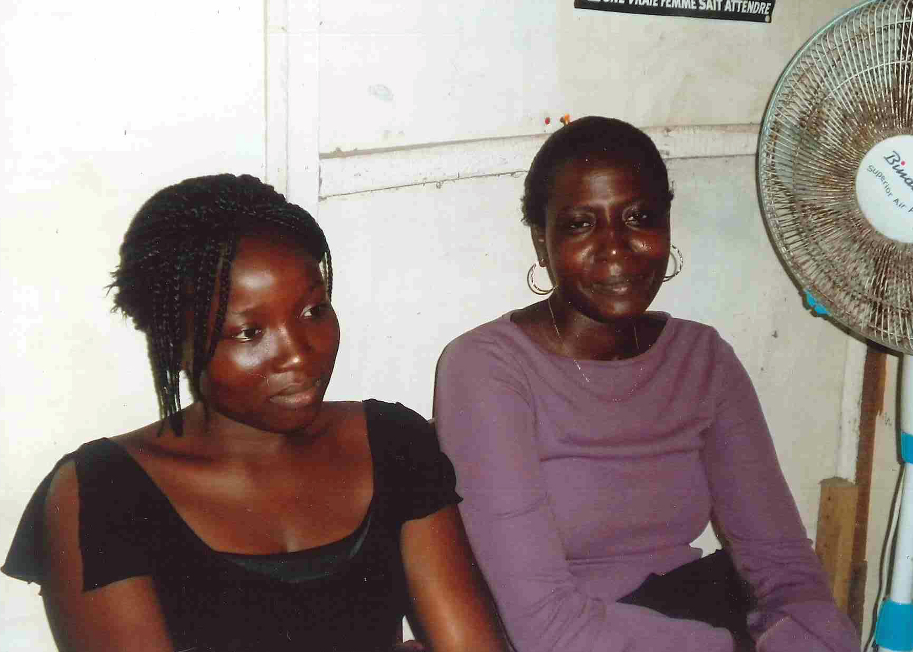
le donne analfabete continuano ad arrivare nella capitale,
il nostro sogno è
replicare il modello CEVA nei mercati di periferia

Slide 19
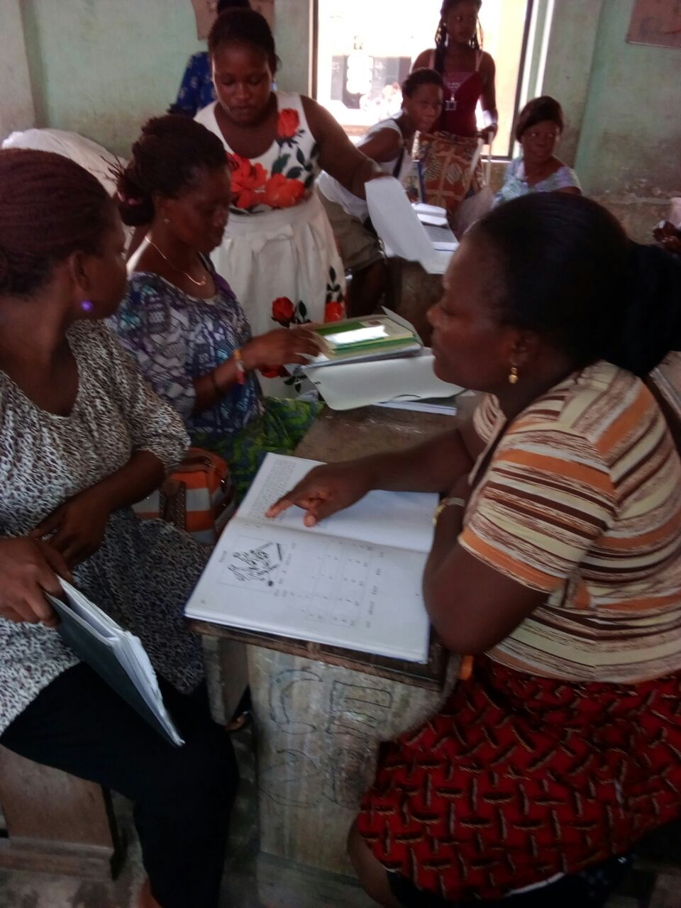
dal 2003
al 2018
400
donne
da 15
a 70 anni

Slide 20
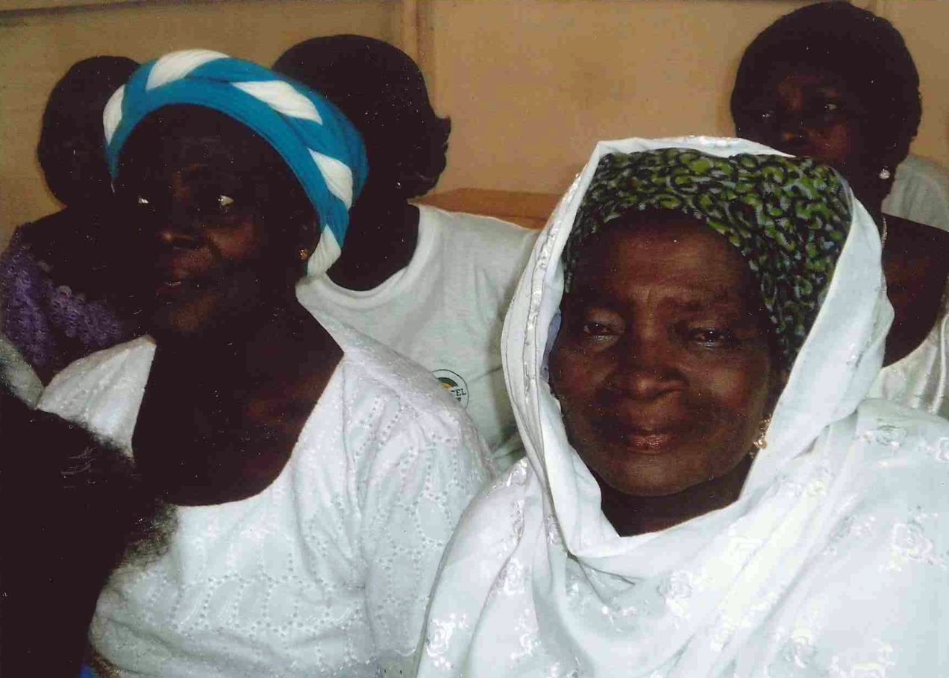
Grazie
cevafemme@gmail.com

